Slide 1
OER-Materialien
Projekt FAIBLE - Fachdidaktik Informatik in Bausteinen für die Lehre
Universität Münster
Institut für Didaktik der Mathematik und der Informatik
Arbeitsbereich Didaktik der Informatik
Prof. Dr. Thomas
Erarbeitet von: D. Meyer
Basierend auf Materialien von: Prof. Dr. Thomas

Slide 2
Informatik im Kontext (IniK)
Grundlagen
Notes:
Die Informatik im Kontext (IniK) ist eine Sichtweise auf Informatikunterricht, die ihre Hochphase in Projektform von 2009-2012 hatte, jedoch als kontextbasierter Informatikunterricht außerhalb des IniK-Projektes weiterhin bestand hat (ggf. mit einer anders betrachteten Sicht auf den Kontextbegriff).

Slide 3
Abgrenzung: IniK-Projekt und kontextorientierter IF-Unterricht
IniK-Projekt
Initiatoren: Koubek, Witten
Kontext als Ausrichtungspunkt des Unterrichts
Kontext bricht Fachsystematik auf
Entwickeltes Vokabular für und Sichtweisen auf Kontexte
HP: http://www.informatik-im-kontext.de
Kontextorientierter IF-Unterricht
Allgemeinerer Ansatz mit IniK-Projekt als Spezialfall
weniger restriktive Sicht auf Kontexte bzw. ihren Stellenwert im Unterrichtsgeschehen
Unterscheidung wird nicht überall so getroffen, also Obacht beim Lesen
Notes:
Allgemein geht kontextorientierter Informatikunterricht – wie es der Name schon besagt – von Kontexten aus. Wie diese auszusehen haben, um als solche innerhalb der Theorie gelten zu können, ist Definitionssache. Ähnlich verhält es sich mit dem Stellenwert des Kontextes im Gesamtzusammenhang des Unterrichtsgeschehens.
Im Folgenden wird der Begriff des ‘kontextorientierten IF-Unterrichts‘ auf zwei Weisen verwendet. Zum einen als Überbegriff für alle (didaktischen) Ansätze, für die der Kontext eine zentrale Rolle einnimmt, und zum anderen in seiner speziellen Ausprägung des „IniK-Projektes“ (2009 – 2012 und fortlaufend, [HP] als zentrale Anlaufstelle), in der der Kontext Leitstelle aller Unterrichtsentscheidungen ist und damit eine besondere Ausprägungsform der allgemeineren ‘Kontextorientierung‘ darstellt.
Diese Unterscheidung wird nicht durchgängig in der Literatur oder von den IniK-Protagonisten getroffen, man lese also kritisch und verständig was der jeweilige Autor meint, wenn er von ‘Kontextorientierung‘ spricht.

Slide 4
Geburtsstunde – Naturwissenschaften im Kontext
NW gelten als schwierig, da vieles im nicht-sichtbaren Bereich
Fachdidaktische Forderungen
Alltagserfahrungen in den Unterricht einbinden (nicht nur als Aufhänger)
Schülervorstellungen berücksichtigen
Fachsystematik darf nicht die Unterrichtsstruktur dominieren
Konstruktivistisches Lernverständnis, vom Schüler ausgehend
Kontextorientierter Unterricht ~2008 durch BMBF gefördert:
Biologie (bik)
Chemie (CHiK)
Physik (piko)
Verschiedene Auffassungen von ‘Kontext‘
Informatik-im-Kontext (IniK) möglich?
https://www.chik-sh.de
Notes:
Die Forderung nach lebensweltlichem Bezug von (schulischen) Lerninhalten ist fast so alt wie Schule selbst (*) und rückt immer mal wieder mehr oder weniger stark in den Blick der Öffentlichkeit und auch der Didaktik. Die Besonderheit der Naturwissenschaften liegt nun darin, dass sich vieles im nicht-sichtbaren abspielt. Der Wechsel zwischen beobachtbaren Phänomenen und den nicht-sichtbaren, zugrundeliegenden Vorgängen, die oft mit formal-abstrakten Modellen beschrieben werden, ist Komplex.
Um 2008 herum rückte eine „Kontext-Didaktik“ in den Naturwissenschaften in den Schwerpunkt des Interesses, es entstanden Biologie-im-Kontext (bik), Chemie-im-Kontext (CHiK), Physik-im-Kontext (piko) und auch eine Informatik-im-Kontext (IniK).
Festgehalten wurde dieses initiale Bestreben nach einer kontextbasierten Informatiklehre auf der Internetseite zum IniK-Projekt ([HP]), erstmals vorgestellt auf der INFOS 2009 und dokumentiert in [Ko09]. Auf der Projekt-HP sind Veröffentlichungen, Unterrichtseinheiten und Vorstellungen der Begrifflichkeiten dokumentiert.
Wichtig dabei ist zu wissen, dass die jeweiligen Ansätze nicht immer das gleiche Begriffsverständnis aufweisen, insbesondere der zentrale Begriff des ‘Kontextes‘ ist nicht einheitlich.
(*)
Dies wird nicht nur durch die Praxis belegt, in der diese Forderung regelmäßig von Medien wie Wirtschaft gleichermaßen erhoben wird, sie ist auch in der Schulpraxis verortet und jedem Praktiker bekannt. In didaktischen Überlegungen schlägt sie sich ebenfalls regelmäßig nieder, etwa im ‘anwendungsorientierten Ansatz Berliner Art‘ für die Informatik. Der wohl beste Indikator für die offensichtliche Richtigkeit dieser Aussage dürfte der Volksmund liefern: „Für das Leben, nicht für die Schule lernen wir.“
IniK-Grundlagenpapier INFOS 2009
[Ko09]
Koubek et al.: Informatik im Kontext. Ein integratives Unterrichtskonzept für den Informatikunterricht, INFOS 2009, 2009
CHiK-HP: https://www.chik-sh.de

Slide 5
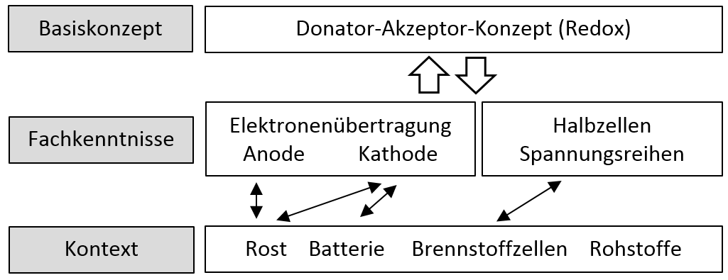
Chemie im Kontext
Wissen entsteht konstruktivistisch im situierten Kontext
Ausgehend vom lebensweltlichen Kontext werden Fachinhalte dekontextualisiert und auf Basiskonzepte zurückgeführt.
Vierphasiger Unterrichtsaufbau:
Begegnung
Neugier- und Planung
Erarbeitung
Vernetzung
Notes:
Zum besseren Verständnis einer möglichen Kontextorientierung werden kurz die Konzepte des jeweiligen naturwissenschaftlichen Teilprojekts erläutert, bevor wir zum informatikdidaktischen Ansatz kommen.
Ausgangspunkt der Unterrichtskonzeption "Chemie im Kontext" ist "ein lebensweltlicher Kontext, anhand dessen die Bedeutung der Chemie für das tägliche Leben deutlich wird". Gelernt wird „situiert“ in diesem Kontext, d.h. von diesem Kontext ausgehend werden chemische Fachinhalte entwickelt. Dieser Vorgang wird als Dekontextualisierung bezeichnet. Die Fachinhalte sollen auf fundamentale Basiskonzepte zurückgeführt werden.
Der Kontext ist nicht nur Aufhänger, z.B. beim Stundeneinstieg, sondern ein den Unterricht strukturierendes Element. Ein weiteres Kriterium für den Unterricht ist eine große Methodenvielfalt.
Die drei Prinzipien Kontextorientierung, Vernetzung zu Basiskonzepten und Methodenvielfalt werden bei "Chemie im Kontext" mit einem vierphasigen Unterrichtsaufbau verbunden. Die Unterrichtseinheiten sollen aus einer Begegnungsphase, einer Neugier- und Planungsphase, einer Erarbeitungsphase und einer Phase der Vernetzung bestehen.

Slide 6
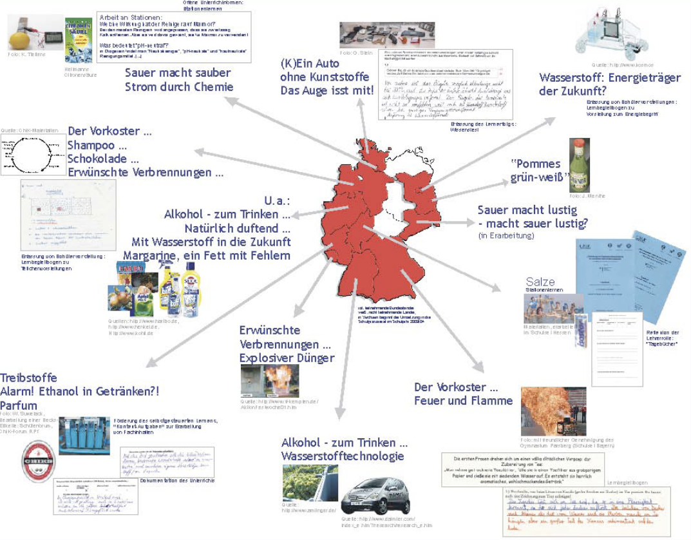
Kontextbeispiele
http://waste.informatik.hu-berlin.de/koubek/forschung/inik.pdf
Notes:
Hier einige Beispiele bundesweit entwickelter Kontexte.
Quelle:
http://waste.informatik.hu-berlin.de/koubek/forschung/inik.pdf

Slide 7
Biologie im Kontext
Kontext :=
sinnstiftende lebensweltliche Anwendung von Fachwissen
Ergänzte 5. Unterrichtsphase:
- Reflexion und Übung
BiK-Aufgabe
Kontext: Kontext von lebensweltlicher Bedeutung?
Kompetenzen: Welche benötigt man zur Aufgabebearbeitung?
Basiskonzepte: Welche sind relevant?
Affektive Dimensionen: Aufgabe motivierend und interessant?
Unterrichtsphase: Welche Funktion erfüllt die Aufgabe?
Notes:
Das Projekt BiK (Biologie im Kontext) versteht unter Kontext lebensweltliche Anknüpfungspunkte wie auch wissenschaftliche Anwendungen der Biologie, über die Alltagserfahrungen der Schüler mit Fachinhalten verbunden werden können (z.B. Warum macht FastFood dick?). Durch geschickte Auswahl und Aneinanderreihung von "sinnstiftenden" Kontexten sollen die in Standards ausgewiesenen Kompetenzen erreicht werden.
Zur Umsetzung wurden in BiK Aufgaben entwickelt, die sich an fünf Kriterien orientieren:
Funktion: Welche Funktion erfüllt die Aufgabe, ist der Kontext von lebensweltlicher Bedeutung?
Kompetenzen: Welche benötigt man zur Aufgabebearbeitung?
Basiskonzepte: Welche sind relevant?
Affektive Dimensionen: Aufgabe motivierend und interessant?
Eingliederung: In welcher Unterrichtsphase anzuwenden?
Die vier Unterrichtsphasen aus Chemie im Kontext (Begegnung, Neugier- und Planungsphase, Erarbeitungsphase, Vernetzung) wurden um eine Reflexions- und Überprüfungsphase ergänzt, in der auch die Lernkontrolle stattfinden kann. [Das sind genau die fünf Phasen, die auch die spätere ‘Informatik im Kontext‘ nutzt]
BIK-HP: https://www.chik-sh.de (mittlerweile nicht mehr erreichbar)

Slide 8
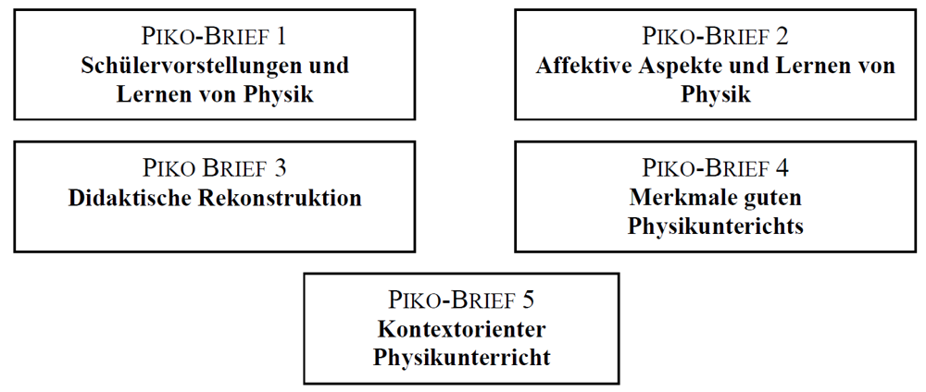
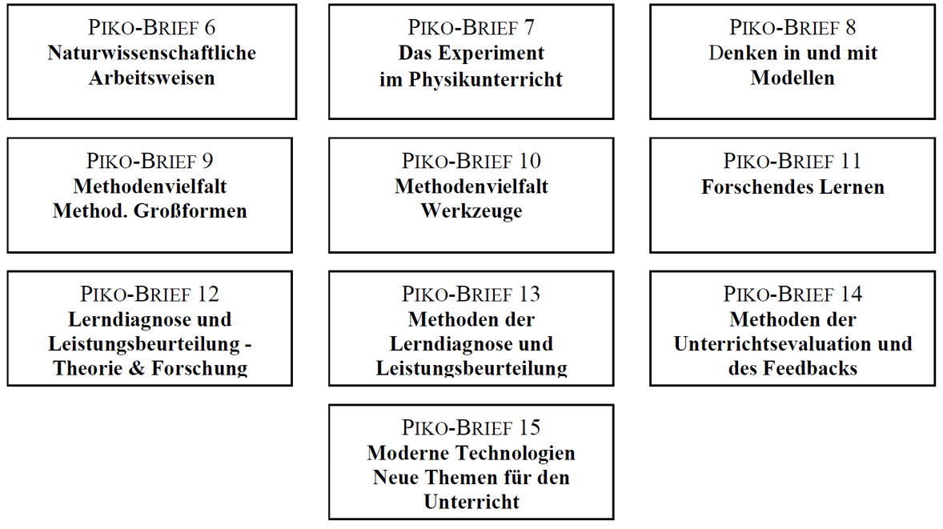
Physik im Kontext: Projektergebnis PIKO-Briefe
https://www.leibniz-ipn.de/de/das-ipn/abteilungen/didaktik-der-physik/piko
Notes:
Im Projekt Physik im Kontext (piko) werden Kontexte in drei Ausrichtungen gesehen:
als lebensweltliche Fragestellung aus Alltag, Technik und Gesellschaft, die sinnstiftend einen fachlichen Inhalt einbettet
als Lernumgebung, die eigenständiges (naturwissenschaftliches) Denken, Arbeiten und Reflektieren ermöglicht
als außerschulischer Kontext, in dem authentische Erfahrungen mit Forschung und Arbeitswelt gemacht werden können
Insofern hat das Projekt piko einen deutlich weiteren Kontextbegriff.
PIKO-HP: nicht mehr verfügbar
Ergebnisse – die PIKO-Briefe – sind in Buchform und als pdf verfügbar unter
https://www.leibniz-ipn.de/de/das-ipn/abteilungen/didaktik-der-physik/piko

Slide 9
Kritik an Kontextprogrammen
(zusammengefasst von J. Koubek 2008, Königstein)
Verlust der erprobten Fachsystematik
Ausschließlichkeitsanspruch (teilweise)
Fehlende Akzeptanz der Basiskonzepte der KMK-Standards
Alltagsbezüge sind nichts Neues
Kontexte sind meistens sehr komplex. Man steht an einer Sache und es fehlen einem eben viele Voraussetzungen. Das Ganze führt leicht dazu, dass angesichts der vielen zwangsläufigen Exkurse der Kontext eben doch aus den Augen gerät.
"Sprache im Kontext" würde bedeuten, dass man im Englischunterricht sofort mit dem Lesen von alltagsnahen Texten beginnen müsste. Beim Deutschunterricht in der Grundschulte dito. Die Mathematik müsste total umgekrempelt werden.
Notes:
Koubek hat zahlreiche Kritikpunkte zu den naturwissenschaftlichen Kontextprojekten zusammengefasst, bevor er das Projekt „Informatik im Kontext“ initiierte:
Verlust der erprobten Fachsystematik
Ausschließlichkeitsanspruch (teilweise)
Fehlende Akzeptanz der Basiskonzepte der KMK-Standards
Alltagsbezüge sind nichts Neues
Kontexte sind meistens sehr komplex. Man steht an einer Sache und es fehlen einem eben viele Voraussetzungen. Das Ganze führt leicht dazu, dass angesichts der vielen zwangsläufigen Exkurse der Kontext eben doch aus den Augen gerät.
"Sprache im Kontext" würde bedeuten, dass man im Englischunterricht sofort mit dem Lesen von alltagsnahen Texten beginnen müsste. Beim Deutschunterricht in der Grundschulte dito. Die Mathematik müsste total umgekrempelt werden.
(zusammengefasst von J. Koubek 2008, Königstein)

Slide 10
IniK - Ausgangsideen
Fachinhalte oftmals losgelöst von der Lebenswelt der Lernenden vermittelt
zu enge Ausrichtung an fachwissenschaftlichem Vorgehen
„Anwendungsorientierung (70er-Jahre) geht von den fachlichen Inhalten aus, die durch Kontexte angereichert werden. Die Kontextorientierung geht im Gegensatz dazu von den Kontexten aus, die den Unterricht strukturieren.“ [Ko09]
Das „Betroffensein“ als Begründung von Relevanz gemäß dem anwendungsorientierten Ansatz reicht der IniK nicht aus.
Umsetzung:
Fachdidaktische Gespräche in Königstein (2008): AG durch J. Koubek und H. Witten für eine IniK,
Vorstellung auf der INFOS 2009 (Grundlagenpapier [Ko09])
Notes:
In den >Fachdidaktischen Gespräche in Königstein (2008)< wurden Überlegungen festgehalten, die bestehenden Konzepte eines kontextorientierten Unterrichts aus den Naturwissenschaften auf die Informatik zu übertragen. Initiatoren waren J. Koubek und H. Witten, die ihr Konzept erstmalig auf der INFOS 2009 vorstellten (Grundlagenpapier [Ko09]). Begleitende wurde eine Internetseite zum IniK-Projekt ([HP]) erstellt. Hier sind Veröffentlichungen, Unterrichtseinheiten und Vorstellungen der Begrifflichkeiten dokumentiert.
Grundlegende Idee des Ansatzes ist – wieder einmal – ein stärkerer Lebensweltbezug mit den bekannten erhofften Vorteilen solcher Denkweisen.
Um sich vom anwendungsorientierten Ansatz der 70er-Jahre abzugrenzen – und u.a. seine „Umdeutung“ durch die ITG (informationstechnische Grundbildung) der 80er-Jahre mit ihrer Betonung der Nutzung fertiger Programme im Sinne einer ‚Anwendungsorientierung“ zu vermeiden – werden Kriterien für einen ‘Kontext‘ festgelegt und insbesondere diesem der zentrale Stellenwert im Unterrichtsgeschehen zugeordnet. Alle unterrichtlichen Entscheidungen haben sich am Kontext zu orientieren, das – durchaus sinnvolle – Kriterium des „Betroffenseins“ als Begründung von Relevanz gemäß dem anwendungsorientierten Ansatzes reichte der IniK nicht.

Slide 11
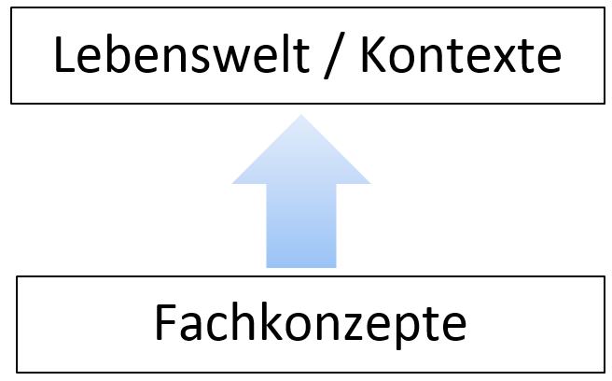
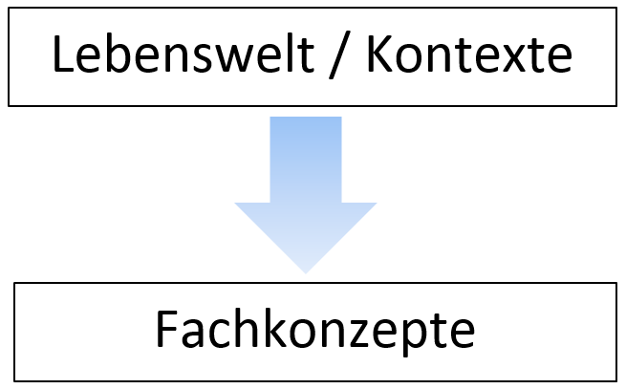
Blickrichtung
Standard
Informatik-im-Kontext
Notes:
In der informatischen Lehrpraxis ist ein starker Bezug zur Fachwissenschaft Informatik samt ihrer Systematik sicher als üblich anzusehen und vereinfacht gesprochen ist die Sequenz
Fachkonzept → Fachinhalt → Beispiele
oder
Beispiel(e) → Fachkonzept → Fachinhalt
gängige – und bewährte – Praxis. Wie alle Ansätze hat dieses Vorgehen natürlich auch Nachteile, so etwa eine gewisse Losgelöstheit von den Anwendungen und der Anwendbarkeit der gelernten Inhalte, die zumindest nicht direkt oder nachdrücklich genug in ihrer Vermittlung erwähnt werden oder werden müssen. Hier versucht IniK anzusetzen und geht nicht von den informatischen Inhalten/Fachkonzepten aus sondern vom Kontext. Dieser soll langfristig beibehalten werden und nicht nur exemplarischen Charakter eines Aufhängers oder Beispiels besitzen. Durch den Kontext wird die Fachsystematik aufgebrochen, mit allen Vor- und Nachteilen.

Slide 12
Ausgangsprinzipien
Orientierung an sinnstiftenden Kontexten
Orientierung an Standards
Methodenvielfalt
Neben dem Kontext (1) selbst sind natürlich Vorschriften/Standards (2) zu berücksichtigen und methodische Vielfalt (3) wird zudem betont.
Notes:
Die Säulen des Ansatzes, ihre Prinzipien, sind
Orientierung an sinnstiftenden Kontexten
Orientierung an Standards
Methodenvielfalt
Neben dem Kontext (1) selbst sind natürlich Vorschriften/Standards (2) zu berücksichtigen und methodische Vielfalt (3) wird zudem betont.
Offensichtlich orientieren sich diese an den naturwissenschaftlichen Projekten. Anzumerken ist, dass in den Diskussionen auch von den Schülern „potentiell erlebbare“ Kontexte einbezogen wurden, da nicht immer Kontexte gefunden werden können, die alle Schüler zum aktuellen Zeitpunkt betreffen. Letzteres bleibt aber ein Ziel für die Auswahl von Kontexten.
Einige Unterrichtsentwürfe, die auf der Webseite zur Verfügung gestellt werden, wurden im Unterricht erfolgreich erprobt. Leider ist es in den letzten Jahren – ähnlich wie bei den naturwissenschaftlichen Projekten – recht ruhig um die Kontextorientierung und das IniK-Projekt geworden.

Slide 13
Kontexte - Begriffsverständnis
Kontext: „Menge von lebensweltlichen Themen bzw. Fragestellungen, die von den Schülerinnen und Schüler als zusammenhängend geordnet werden und die dadurch sinnstiftend auf deren Handlungen wirken. ([Ko09], S. 5)“
“Definition“ soll einer Beliebigkeit vorbeugen und Abgrenzung vornehmen
Beispiele ([HP]):
Chatbots
Email nur für Dich
Mein Computer spricht mit mir
Planspiel Datenschutz
RFID
Notes:
Das IniK-Projekt sieht einen Kontext als
„Menge von lebensweltlichen Themen bzw. Fragestellungen, die von den Schülerinnen und Schüler als zusammenhängend geordnet werden und die dadurch sinnstiftend auf deren Handlungen wirken. ([Ko09], S. 5)“
Solche “didaktischen Definitionen“ – oder besser ‘grobe Begriffsbeschreibungen‘ – sollen neben einer Abgrenzung des jeweiligen Ansatzes immer auch dem Abrutschen in Beliebigkeit vorbeugen. Nicht jedes kleine Beispiel ist gleich ein Kontext bzw. soll im Sinne der Theorie als solcher gesehen werden können.
Weitere (Gegen)Beispiele für Kontexte werden auf der Seite von J. Koubek aufgeführt:

Slide 14
Kriterien für Kontexte
Mehrdimensionalität: informatische, rechtliche, ökonomische, ökologische, ethische u.a. Fragestellungen sind möglich. Die Fragen können durch Schüler formuliert werden, durch Fachkollegen oder durch Publikationen und Medienbeiträge.
Breite: Der Kontext ist gesellschaftlich relevant (nicht nur für MINT-Fächer).
Tiefe: Der Kontext ist informatisch relevant (mit möglichst vielen Kompetenzen der Bildungsstandards verbunden).
Lebenswelt: Bezug zur Lebenswelt der Schülerinnen und Schüler ([…]: potentiell erlebbar, mögliche Betroffenheit, geeignet für Schulhofgespräche.
Stabilität: Der Kontext ist relevant über einen längeren Zeitraum. Quelle: [HP]
Notes:
Um vorgenannter Sicht auf das was ein Kontext sein soll mehr Substanz zu verleihen werden Kriterien genannt, die für einen Kontext im Sinne des IniK-Projektes gelten müssen (Quelle: [HP]):
Mehrdimensionalität: rechtliche, ökonomische, ökologische, ethische, informatische u.a. Fragestellungen sind möglich. Die Fragen können durch Schüler formuliert werden, durch Fachkollegen oder durch Publikationen und Medienbeiträge.
Breite: Der Kontext ist gesellschaftlich relevant (nicht nur für MINT-Fächer).
Tiefe: Der Kontext ist informatisch relevant (mit möglichst vielen Kompetenzen der Bildungsstandards verbunden).
Lebenswelt: Bezug zur Lebenswelt der Schülerinnen und Schüler ([…]: potentiell erlebbar, mögliche Betroffenheit, geeignet für Schulhofgespräche.
Stabilität: Der Kontext ist relevant über einen längeren Zeitraum.
Inhaltlich ist das Selbsterklärend. Letztlich wird hier versucht formal zu erfassen, was ein Kontextbegriff für die Anwendung in der Lehre leisten muss. Er hat eine gewisse Komplexität zu besitzen (damit sind Breite, Tiefe und Mehrdimensionalität direkt erfasst), muss langfristig stabil sein um allgemeinbildenden Wert besitzen zu können und sollte – im Sinne des Ansatzes ‘muss‘ – einen Lebensweltbezug aufweisen.

Slide 15
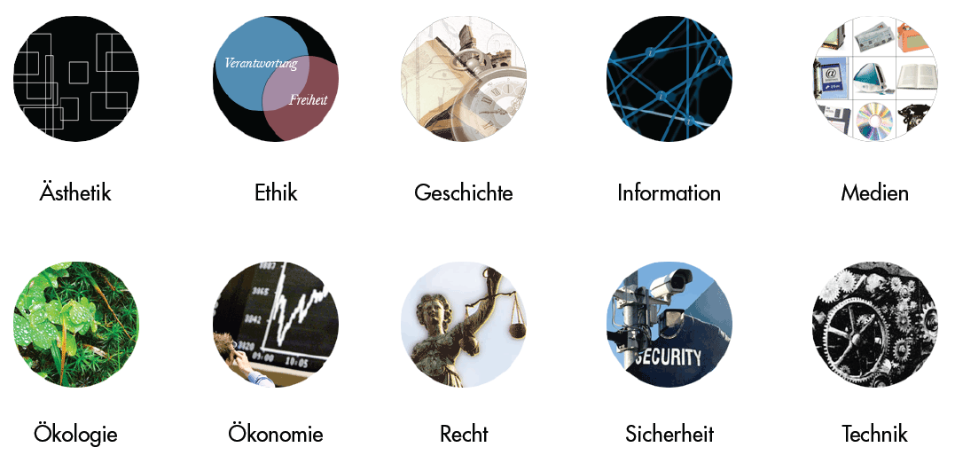
Kriterien für Kontexte: Mehrdimensionalität
Vieldimensionaler Handlungsrahmen Koubeks
http://waste.informatik.hu-berlin.de/koubek/forschung/inik.pdf
Notes:
Koubek propagierte ein weiteres Kriterium für informatische Kontexte: eine Mehrdimensionalität.
Diese gebe dem Kontext nicht nur eine technische sondern auch gesellschaftliche Dimensionen, in dem die Schüler (potentiell) handeln. Sachanalysen zu diesen gesellschaftlichen Dimensionen ergeben sich nicht zuletzt aus Veranstaltungen von Koubek, die er zu „Informatik und Gesellschaft“ an der HU Berlin am Lehrstuhl von Wolfgang Coy gehalten hat. Diese sind im Web als Podcast verfügbar.
Der sich durch die Dimensionen ergebende Handlungsrahmen der Schüler innerhalb des Kontextes soll dauerhaft erkennbar bleiben, d.h. stabil sein. Fallbeispiele o.ä. können und sollten natürlich aktuelle Bezüge aufweisen.
IniK bei Koubek an der Uni Bayreuth:
https://medienwissenschaft.uni-bayreuth.de/inik/
Publikationen zu IniK:
https://medienwissenschaft.uni-bayreuth.de/inik/konzepte/
Quelle:
http://waste.informatik.hu-berlin.de/koubek/forschung/inik.pdf

Slide 16
Einem Kontext begegnen: Phänomene
Einem Kontext begegnet man in der Praxis durch >Phänomene<, also etwas, das wahrgenommen wird.
Humbert/Puhlmann (2004) unterscheiden drei Arten von Phänomenen:
Direkt mit Informatiksystemen verbunden
Indirekt mit Informatiksystemen verbunden
Nicht mit Informatiksystemen verbunden, aber inhärent informatisch
Wenn sich Kontexte dem derzeitigen Erlebnishorizont der Schüler entziehen, sind Medien zur Erschließung notwendig.
Notes:
Einem Kontext begegnet man in der Praxis durch >Phänomene<, also etwas, das wahrgenommen wird.
Wie können Schüler einem informatischen Kontext begegnen? Ludger Humbert und Hermann Puhlmann (2004) haben drei Arten informatischer Phänomene unterschieden:
„1. Phänomene, die direkt mit Informatiksystemen verbunden sind. Sie treten auf, wenn ein Informatiksystem bewusst genutzt wird, z. B. ein Mobiltelefon.
2. Phänomene, die indirekt mit Informatiksystemen verbunden sind. Sie treten in Alltagssituationen auf, die mit Informatiksystemen einhergehen, ohne direkt wahrgenommen zu werden. Die Verbindung tritt erst deutlich hervor, wenn das Phänomen analysiert wird, z. B. an der Supermarktkasse.
3. Phänomene, die nicht mit Informatiksystemen verbunden sind, aber eine inhärente informatische Struktur beinhalten oder informatisches Folgern nahelegen wie Suchen und Sortieren.“
Wenn Kontexte erforderlich sind, die sich nicht mit den Schülern zugänglichen Phänomenen verbinden lassen, sind Medien erforderlich, die eine Erschließung des Kontexts ermöglichen.

Slide 17
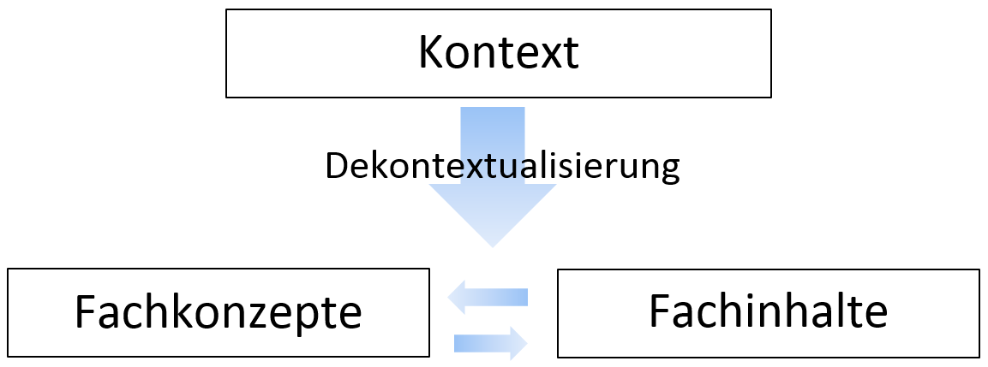
Vom Kontext zum Inhalt: Dekontextualisierung
Extraktion des fachlich Relevanten aus dem Kontext
Notes:
Vom Kontext ausgehend muss auf die eigentlichen informatischen Inhalte rückgeschlossen werden können. Dieser Schritt wird ‘Dekontextualisierung‘ genannt.
„Unter Dekontextualisierung wird die Projektion des Kontexts auf die Basiskonzepte eines Fachgebiets verstanden.“ ([Ko09], S. 5)

Slide 18
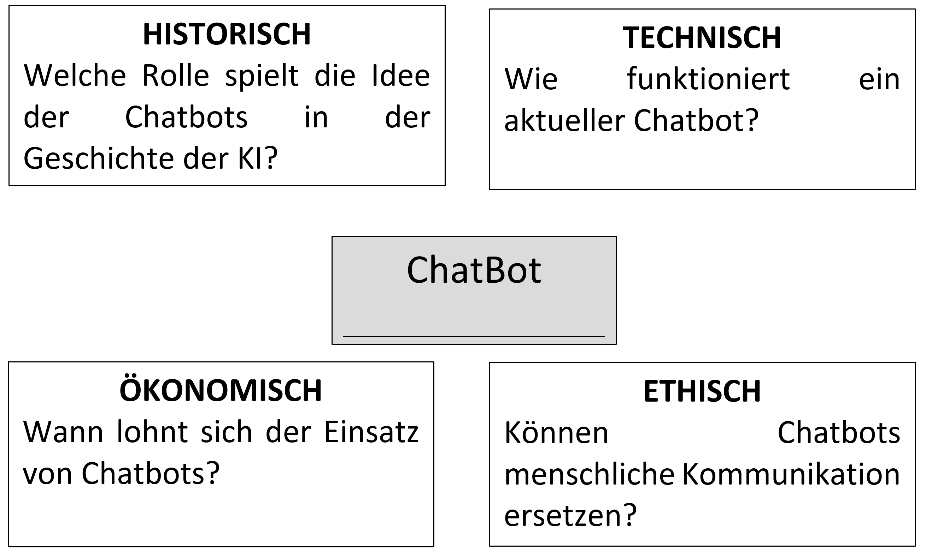
Dekontextualisierung: Beispiel Chatbot
Notes:
Am Beispiel des Kontexts >Chatbots< soll die Dekontextualisierung, also die Rückführung auf Fachinhalte und Basiskonzepte verdeutlicht werden. Im Grunde ist zu überlegen, welche Fragen Schüler im Rahmen eines Kontexts stellen könnten, denen dann in unterschiedlichen Dimensionen nachgegangen werden kann. Dabei ist in der Schulpraxis stets der jeweilige Lehrplan zu berücksichtigen, der die Umsetzung des Kontextkonzepts aufgrund einer stark fachlichen Ausrichtung erschweren kann.

Slide 19
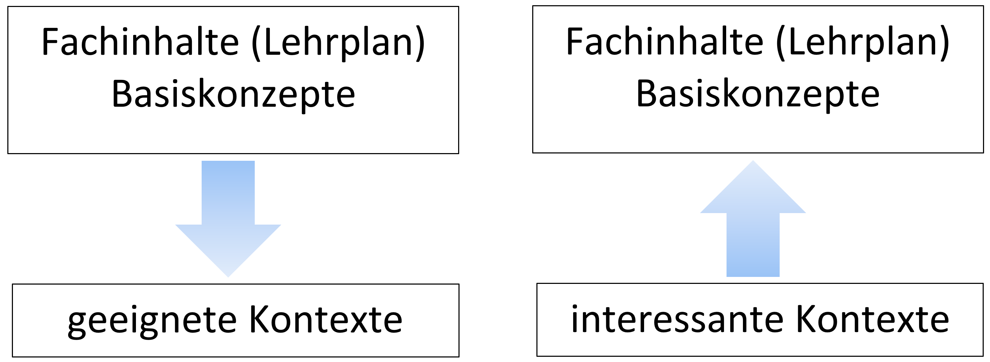
Einen Kontext finden
Wie findet man nun Kontext für seinen kontextorientierten Unterricht?
Man hat eine Kontextidee und prüft diesen hinsichtlich der Eignung
Man geht von Inhalten aus und sucht passende Kontexte
Notes:
Wie findet man nun Kontext für seinen kontextorientierten Unterricht?
Man hat eine Kontextidee und prüft diesen hinsichtlich der Eignung
Man geht von Inhalten aus und sucht passende Kontexte
Das praktische Problem dabei ist es, alle Kriterien für einen sinnvollen informatischen Kontext zusammen zu bringen. Auch darf er nicht zu komplex und abstrakt sein, aber eben auch nicht zu wenig. Interessant, erfassbar, reichhaltig, skalierbar. Alles Faktoren, die nicht so leicht zusammenkommen…

Slide 20
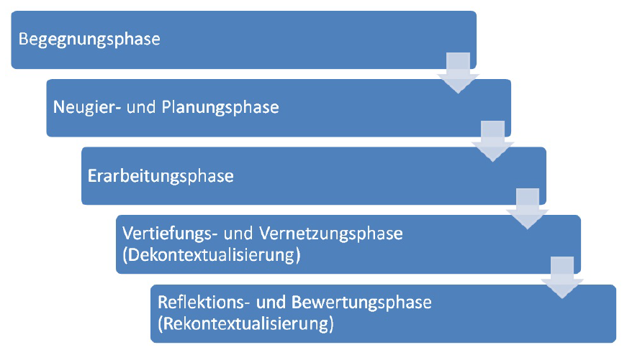
Unterrichtsstrukturen
Mögliche Phasierung, ausgehend vom Kontext, nicht von einer Fachsystematik
wie in den Naturwissenschaften, siehe ‘Chemie im Kontext‘
Vorlesung DDI (Didaktik der Informatik), Uni Oldenburg, SS02, Prof. Diethelm
‘Biologie im Kontext‘
Notes:
Da der Kontext die zentrale Rolle im Unterrichtsgeschehen einnimmt – und nicht mehr eine fachgetriebene Struktur/Systematik – hat das ggf. Konsequenzen die Phasierung betreffend. Ein Fünfschritt wird hier vorgeschlagen, wenngleich nicht als Korsett angesehen:
Begegnungsphase
Neugier- und Planungsphase
Erarbeitungsphase
Vertiefungs- und Vernetzungsphase (Dekontextualisierung)
Reflektions- und Bewertungsphase (Rekontextualisierung)
Dieses Vorgehen macht vor der Tatsache Sinn, dass ja der Kontext den Mittelpunkt des Unterrichtsgeschehens darstellt, mithin die Lernenden also zunächst einmal diesem ‘Begegnen‘. Dann wird weiter in den Kontext eingetaucht (Neugierde geweckt), Inhalte geplant und diese erarbeitet. Informatische Inhalte werden extrahiert, mit Vorwissen und vorhandenem weiteren Fachwissen verknüpft (Dekontextualisierung) und anschließend wieder durch die Linse des Kontextes betrachtet und reflektiert (Rekontextualisierung).
Man erkennt, dass die Informatik hier das Vorgehen der Naturwissenschaften übernimmt, die ersten vier Phasen hat schon die ‘Chemie im Kontext‘ als solche verwendet, die fünfte hatte ‘Biologie im Kontext‘ ergänzt.
Der Kontext ist nicht nur kurz vorhanden und wird dann vergessen, er stellt ja gerade die umgreifende Klammer dar, in die man eintaucht, sich bewegt, wieder auftaucht und diesen Prozess reflektiert und iteriert.
Bild:
Vorlesung DDI (Didaktik der Informatik), Universität Oldenburg, SS02, Prof. Diethelm (genehmigt; Faible-Projekt)

Slide 21
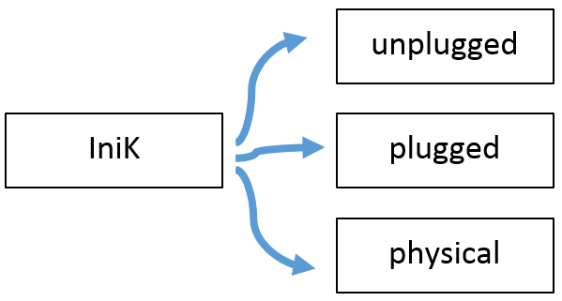
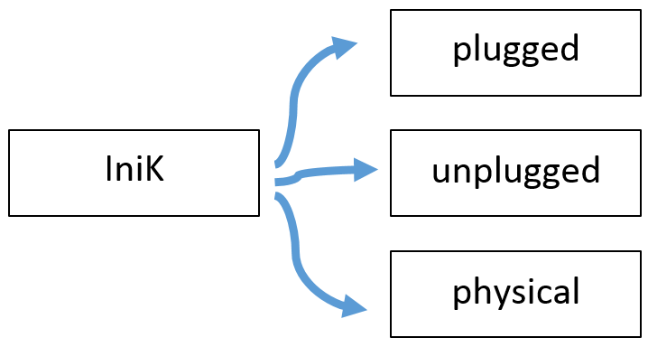
Durchführungsarten: (Un)plugged, physical
IniK kann auf verschiedene Art und Weisen durchgeführt werden
Notes:
IniK kann auf verschiedene Art und Weisen durchgeführt werden. Das klassische ‘plugged‘ – also mit Strom/Rechnereinsatz – des Informatikunterrichts kann problemlos ergänzt werden durch unplugged und physical Einheiten.
Da der Kontextbegriff per Definition verschiedene Problemdimensionen sowie Breite und Tiefe besitzen muss um als Kontext gelten zu können, sind auch unglugged Unterrichte möglich (also „ohne Strom“, ohne klassischen Rechnereinsatz). Der Begriff des physical computings konzentriert sich mehr auf den Bereich des ‚Anfassen könnens‘ eines physischen Produktes, bspw. ein Mikrocontrollersystem, mit dessen Hilfe eine Wetterstation oder ein Roboter gebaut wurde. Somit kann physical computing auch als Spezialfall der ‘plugged‘-Methode betrachtet werden, das ist ein wenig Ansichtssache.
Durch die Reichhaltigkeit des Kontextes jedenfalls eröffnen sich vielfältige Zugänge wie Methoden, ob mit oder ohne Strom/Rechnerbasiert ((un)plugged), mit oder ohne „physische Produkte“ (physical).
Das Arbeiten „mit Papier und Bleistift“ wird im Informatikunterricht häufig von einem hohen Anteil von Arbeiten am Informatiksystem dominiert. Seltener im Unterricht ist physical computing, bei dem zum einen die BlackBox eines Informatiksystems geöffnet werden kann und zum anderen ein Informatiksystem über Aktoren und Sensoren in eine Umwelt eingebettet werden kann (z.B. als Wetterstation).
Bisher gibt es kaum Unterrichtseinheiten bei IniK, die physical computing integrieren. Sowohl dem physical computing als auch dessen Integration in kontextorientierten Informatikunterricht sollte daher mehr Aufmerksamkeit gewidmet werden. Sicherlich, der Aufwand für einen derartigen Unterricht ist höher, aber mit entsprechenden Kontexten kann es den Informatikunterricht für alle Schüler verbessern.

Slide 22
Ansätze in Schnittmengen
Kontextorientierter Informatikunterricht
Kann als Überbegriff verstanden werden
Versuchte Weiterentwicklung von IniK
Kriteriengrundsätze:
Langfristig strukturreicher Kontext aus der Lebenswelt
Enge Anbindung an curriculare Vorgaben und Empfehlungen
Momente zur potenziell intrinsischer Motivierung von Schüler
Modulares Verknüpfen von flexibel einsetzbaren Bausteinen
Literatur: https://www.uni-muenster.de/IDMI/arbeitsgruppen/ag-thomas/projekte/loco.shtml
Anwendungsorientierung
kein Kontextbegriff, aber ähnliche Ziele und Forderungen
>Betroffen sein< der Schüler (realistische Probleme)
IF ist mehr als Programmieren
Gesellschaftliche Einbettung von IF
IniK-Projekt
strenge Kriterien an Kontexte, die leitend und dauerhaft begleitend sind
Notes:
Mit diesem Vorwissen ausgestattet ist nun eine Abgrenzung zu verwandten Unterrichtsmethoden möglich.
Der Begriff des ‘Kontextes‘ wird in verschiedenen Ansätzen zu verschiedenen Zeiten mit verschiedenen Zielen benutzt, daher ist Vorsicht beim lesen von und sprechen über solche Ansätze geboten. Grundsätzlich aber gibt es innerhalb der verwandten Ansätze Rund um den Kontextbegriff einen großen Schnittmengenbereich, da
>Kontextorientierter Unterricht, sinnstiftenden Kontexte, Projektarbeit, situativer Unterricht, problemorientierter Unterricht, anwendungsorientierter Unterricht, schülerzentrierter Unterricht und anderes mehr< keine neuen Forderungen sind und die praktisch immer wieder in verschiedenen Anstrichen neu auftauchen.
Kontext heißt nichts anderes als ‘Zusammenhang, Einbettung‘. Welchen Stellenwert diese Einbettung einnimmt, welche Kriterien zur Auswahl an den Kontext gestellt werden und wie daraus informatische Lernziele abgeleitet werden sollen – auch gemäß einem Lehrplan -, darin liegen dann die Unterschiede in den einzelnen Ansätzen, oftmals eher Nuanciert als Grundständig verschieden…
‘Kontextorientierter Informatikunterricht‘ kann dabei als Überbegriff gesehen werden für jeden ‘Informatikunterricht‘, bei dem der ‘Kontext‘ eine so hinreichend großen Stellenwert einnimmt, dass sich ‘der Unterricht an ihm orientiert‘. So betrachtet wäre IniK ein Spezialfall von kontextorientiertem Informatikunterricht.
Anwendungsorientierung kann auf die Anwendungen=Programme zielen (bspw. der Ansatz: ITG-Informationstechnische Grundbildung) oder auf Anwendungen im Sinne von – gewünscht realistischen und relevanten – Anwendungsbereichen von Informatik. Man achte hier also auf Grund dieser Doppeldeutigkeit auf den Zusammenhang. Der anwendungsorientierte Ansatz aus den 70er-Jahren hatte den Anwendungsbereich von Informatik im Fokus, auch als Kontrast zu einer allzu algorithmisch orientierten Informatik. Dabei sollte für das >Betroffen sein< der Schüler von den Problemen ein Leitkriterium für auszuwählende informatische Fragestellungen sein, also etwas, mit dem “die Schüler etwas anfangen können“, von dem sie <betroffen sind< (Gegenbeispiel: Tilgungsraten eines Kredites mit Excel berechnen). Auch wurden übergreifende Aspekte der Informatik für wichtig gehalten, so etwa die gesellschaftliche Einbettung der Informatik. Man kann von ‘Kontext‘ sprechen, auch wenn der Begriff selbst im Ansatz nicht verwendet wird. Daher kann der anwendungsorientierte Ansatz als Vorläufer von IniK genannt werden ([DKW11]).

Slide 23
Quellen in der Übersicht
https://www.chik-sh.de/
[DKW11] Diethelm, I.; Koubek, J.; Witten, H.: IniK-Informatik im Kontext, Log-In Heft Nr. 169/170, 2011
[HP] IniK: Informatik im Kontext (HP), http://www.informatik-im-kontext.de/
[Ko09] Koubek et al.: Informatik im Kontext. Ein integratives Unterrichtskonzept für den Informatikunterricht, INFOS 2009, 2009
PIKO-Briefe: https://www.leibniz-ipn.de/de/das-ipn/abteilungen/didaktik-der-physik/piko
http://waste.informatik.hu-berlin.de/koubek/forschung/inik.pdf
Didaktik der Informatik der Universität Münster - Anregungen auf der HP der AG:
https://www.uni-muenster.de/IDMI/arbeitsgruppen/ag-thomas/projekte/index.shtml
Notes:
Hier finden sich alle notwendigen Quellenangaben in ausführlicher Form, auf den Folien nur als verkürzte Fassung.
Sortierung gemäß Folienfolge. Alle nicht aufgeführte Bilder wurden selber erstellt (oder unterliegen CC0, wenngleich auch diese in aller Regel referenziert werden).
https://www.chik-sh.de/
[DKW11] Diethelm, I.; Koubek, J.; Witten, H.: IniK-Informatik im Kontext, Log-In Heft Nr. 169/170, 2011
[HP]
IniK: Informatik im Kontext (HP), http://www.informatik-im-kontext.de/
[Ko09]
Koubek et al.: Informatik im Kontext. Ein integratives Unterrichtskonzept für den Informatikunterricht, INFOS 2009, 2009
PIKO-Briefe: https://www.leibniz-ipn.de/de/das-ipn/abteilungen/didaktik-der-physik/piko
Die Arbeitsgruppe Didaktik der Informatik der Universität Münster hat vieljährige Erfahrung mit Projekten, die direkt oder indirekt im Zusammenhang der IniK stehen oder so eingeordnet werden können. Im Folgenden werden diese in Form von Blitzlichtern vorgestellt. Weitere Anregungen auf der HP der AG:
https://www.uni-muenster.de/IDMI/arbeitsgruppen/ag-thomas/projekte/index.shtml

